Slide 1
ВІТРЯНА ВІСПА
Презентацію підготували
учениці 11-В класу
Кузнецовської гімназії
Турик Дар’я,Коновал Катя

Slide 2
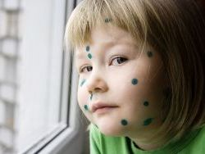
.
Вітрянка (вітряна віспа) - вірусне захворювання з групи герпевірусних інфекцій , яке переважно вражає дітей; характеризується бульбашковим висипом.

Slide 3
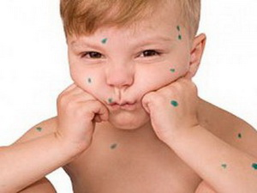
Збудник - вірус із сімейства герпесвірусів, у зовнішньому середовищі нестійкий і гине через кілька хвилин.
Вітрянкою найчастіше хворіють діти дошкільного і молодшого шкільного віку, які відвідують організовані дитячі колективи. Порядку 70-90% населення хворіють на вітряну віспу у віці до 15 років. Діти майже завжди переносять її легко. Виняток становлять немовлята і діти з алергіями, імунодефіцитом і іншими серйозними хворобами.

Slide 4
Початок вітрянки
Початкові ознаки захворювання :
слабкість
підвищення температури тіла
ознаки легких вірусних проявів - сопливість і першіння в горлі.
Щодня з'являються нові елементи висипки , які зазнають ті ж зміни. Загальне число їх збільшується. У результаті на тілі хворого одночасно є цятки, пухирці, скоринки.

Slide 5
Лікування вітрянки
Розчухувати висип категорично не можна! Адже , можна занести інфекцію. Як результат – після хвороби залишаться віспини – незагойні рубці. Для запобігання розчухування шкіри необхідно стежити за регулярною короткою стрижкою нігтів.
Під час вітрянки треба часто мити руки з милом. Змазувати висип зеленкою або фукорцином.
Якщо висип з'явився в роті, треба полоскати рот протимікробними засобами.
Багато пиття – один із основних засобів при лікуванні вітрянки. Особливо підійдуть напої, що містять вітамін С – сироп або відвар шипшини, чай зі смородини.
Після підсихання всіх бульбашок показані теплі гігієнічні ванни.

